Slide 1

TIẾNG VIỆT 2
Notes:
Tác giả bộ ppt Toán + TV2: Phan Thị Linh – Đà Nẵng
Sđt lh: 0916.604.268
+ Zalo: 0916.604.268
+ Facebook cá nhân: https://www.facebook.com/nhilinh.phan/
+ Nhóm chia sẻ tài liệu: https://www.facebook.com/groups/443096903751589
Hãy liên hệ chính chủ sản phẩm để được hỗ trợ và đồng hành trong suốt năm học nhé!

Slide 2


Slide 3

Bài 18: THƯ VIỆN BIẾT ĐI
S/79
Notes:
Tác giả bộ ppt Toán + TV2: Phan Thị Linh – Đà Nẵng
Sđt lh: 0916.604.268
+ Zalo: 0916.604.268
+ Facebook cá nhân: https://www.facebook.com/nhilinh.phan/
+ Nhóm chia sẻ tài liệu: https://www.facebook.com/groups/443096903751589
Hãy liên hệ chính chủ sản phẩm để được hỗ trợ và đồng hành trong suốt năm học nhé!

Slide 4

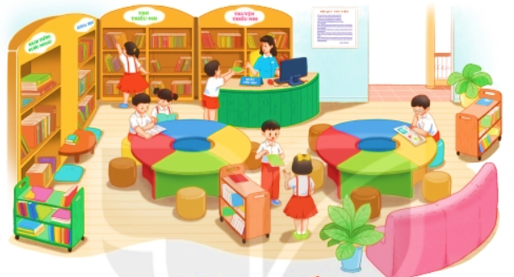
Bức tranh vẽ cảnh gì? Mọi người trong tranh đang làm gì?
Notes:
Tác giả bộ ppt Toán + TV2: Phan Thị Linh – Đà Nẵng
Sđt lh: 0916.604.268
+ Zalo: 0916.604.268
+ Facebook cá nhân: https://www.facebook.com/nhilinh.phan/
+ Nhóm chia sẻ tài liệu: https://www.facebook.com/groups/443096903751589
Hãy liên hệ chính chủ sản phẩm để được hỗ trợ và đồng hành trong suốt năm học nhé!

Slide 5
THƯ VIỆN BIẾT ĐI
Thư viện là nơi lưu giữ sách báo, nơi mọi người đến đọc sách hoặc mượn sách về nhà. Nhiều người nghĩ rằng thư viện chỉ nằm im một chỗ. Nhưng trên thế giới, có rất nhiều “thư viện biết đi”.
Thư viện Lô-gô-xơ của Đức là “thư viện nổi” lớn nhất thế giới. Nó nằm trên một con tàu biển khổng lồ, có thể chở được 500 hành khách và đã từng đi qua 45 nước trên thế giới.
Ở Phần Lan, có hàng trăm “thư viện di động” trên những chiếc xe buýt cũ, chạy khắp các thành phố lớn. Ở châu Phi, một người thủ thư đã đặt thư viện trên lưng một con lạc đà. Nhờ thế, những cuốn sách có thể băng qua sa mạc để đến với người đọc.
(Hải Nam)
Notes:
ĐỌc mẫu
Tìm từ khó đọc

Slide 6
THƯ VIỆN BIẾT ĐI
Chia đoạn
THƯ VIỆN BIẾT ĐI
Thư viện là nơi lưu giữ sách báo, nơi mọi người đến đọc sách hoặc mượn sách về nhà. Nhiều người nghĩ rằng thư viện chỉ nằm im một chỗ. Nhưng trên thế giới, có rất nhiều “thư viện biết đi”.
Thư viện Lô-gô-xơ của Đức là “thư viện nổi” lớn nhất thế giới. Nó nằm trên một con tàu biển khổng lồ, có thể chở được 500 hành khách và đã từng đi qua 45 nước trên thế giới.
Ở Phần Lan, có hàng trăm “thư viện di động” trên những chiếc xe buýt cũ, chạy khắp các thành phố lớn. Ở châu Phi, một người thủ thư đã đặt thư viện trên lưng một con lạc đà. Nhờ thế, những cuốn sách có thể băng qua sa mạc để đến với người đọc.
(Hải Nam)
Thư viện là nơi lưu giữ sách báo, nơi mọi người đến đọc sách hoặc mượn sách về nhà. Nhiều người nghĩ rằng thư viện chỉ nằm im một chỗ. Nhưng trên thế giới, có rất nhiều “thư viện biết đi”.
Thư viện Lô-gô-xơ của Đức là “thư viện nổi” lớn nhất thế giới. Nó nằm trên một con tàu biển khổng lồ, có thể chở được 500 hành khách và đã từng đi qua 45 nước trên thế giới.
Ở Phần Lan, có hàng trăm “thư viện di động” trên những chiếc xe buýt cũ, chạy khắp các thành phố lớn. Ở châu Phi, một người thủ thư đã đặt thư viện trên lưng một con lạc đà. Nhờ thế, những cuốn sách có thể băng qua sa mạc để đến với người đọc.
(Hải Nam)
1
2
3
Notes:
ĐỌc mẫu
Tìm từ khó đọc

Slide 7


THƯ VIỆN BIẾT ĐI
Thư viện là nơi lưu giữ sách báo, nơi mọi người đến đọc sách hoặc mượn sách về nhà. Nhiều người nghĩ rằng thư viện chỉ nằm im một chỗ. Nhưng trên thế giới, có rất nhiều “thư viện biết đi”.
Thư viện là nơi lưu giữ sách báo, nơi mọi người đến đọc sách hoặc mượn sách về nhà. Nhiều người nghĩ rằng thư viện chỉ nằm im một chỗ. Nhưng trên thế giới, có rất nhiều “thư viện biết đi”.
Luyện đọc từ khó
lưu giữ
nằm im

Slide 8
THƯ VIỆN BIẾT ĐI
Thư viện Lô-gô-xơ của Đức là “thư viện nổi” lớn nhất thế giới. Nó nằm trên một con tàu biển khổng lồ, có thể chở được 500 hành khách và đã từng đi qua 45 nước trên thế giới.
Thư viện Lô-gô-xơ của Đức là “thư viện nổi” lớn nhất thế giới. Nó nằm trên một con tàu biển khổng lồ, có thể chở được 500 hành khách và đã từng đi qua 45 nước trên thế giới.
Luyện đọc từ khó
Lô-gô-xơ
khổng lồ
hành khách

Slide 9
THƯ VIỆN BIẾT ĐI
Ở Phần Lan, có hàng trăm “thư viện di động” trên những chiếc xe buýt cũ, chạy khắp các thành phố lớn. Ở châu Phi, một người thủ thư đã đặt thư viện trên lưng một con lạc đà. Nhờ thế, những cuốn sách có thể băng qua sa mạc để đến với người đọc.
Ở Phần Lan, có hàng trăm “thư viện di động” trên những chiếc xe buýt cũ, chạy khắp các thành phố lớn. Ở châu Phi, một người thủ thư đã đặt thư viện trên lưng một con lạc đà. Nhờ thế, những cuốn sách có thể băng qua sa mạc để đến với người đọc.
Luyện đọc từ khó
Phần Lan
xe buýt

Slide 10
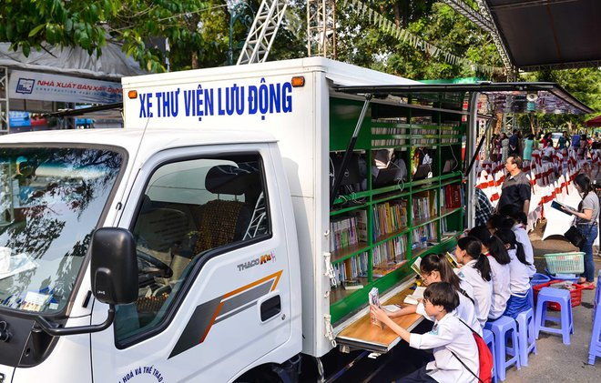
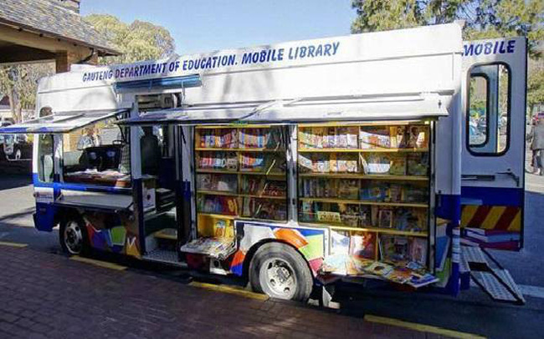
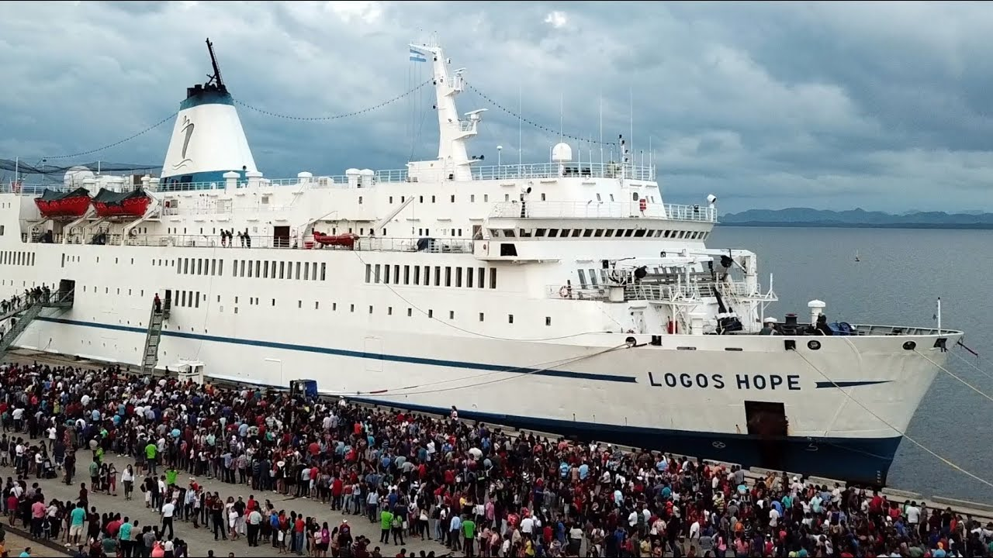
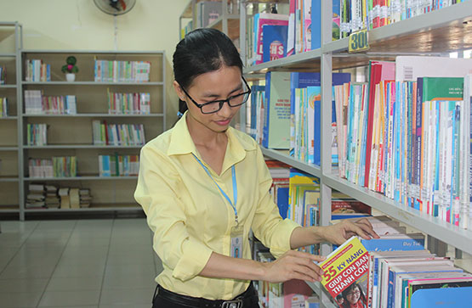
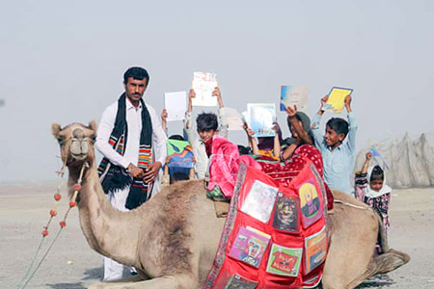
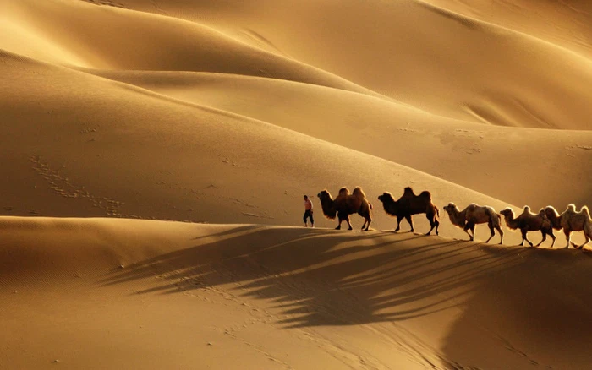
THƯ VIỆN BIẾT ĐI
Tìm từ khó hiểu
trong bài
Thư viện là nơi lưu giữ sách báo, nơi mọi người đến đọc sách hoặc mượn sách về nhà. Nhiều người nghĩ rằng thư viện chỉ nằm im một chỗ. Nhưng trên thế giới, có rất nhiều “thư viện biết đi”.
Thư viện Lô-gô-xơ của Đức là “thư viện nổi” lớn nhất thế giới. Nó nằm trên một con tàu biển khổng lồ, có thể chở được 500 hành khách và đã từng đi qua 45 nước trên thế giới.
Ở Phần Lan, có hàng trăm “thư viện di động” trên những chiếc xe buýt cũ, chạy khắp các thành phố lớn. Ở châu Phi, một người thủ thư đã đặt thư viện trên lưng một con lạc đà. Nhờ thế, những cuốn sách có thể băng qua sa mạc để đến với người đọc.
(Hải Nam)
Thư viện nổi trên biển.
Có thể di chuyển được.
Không ở yên một vị trí.
Người quản lí sách của thư viện.
Vùng đất có khí hậu khô nóng.
Notes:
Logos Hope, thư viện kiêm cửa hàng sách nổi lớn nhất thế giới.

Slide 11
Từ ngữ
Di động:
không ở yên một vị trí.
Thủ thư:
người quản lí sách của thư viện.
Sa mạc:
Vùng đất có khí hậu khô, nóng, không có hoặc có rất ít cây cối.
Notes:
GV giải thích thêm từ “trìu mến”: nhìn với ánh mắt yêu thương tha thiết

Slide 12
THƯ VIỆN BIẾT ĐI
Đọc nối tiếp
THƯ VIỆN BIẾT ĐI
Thư viện là nơi lưu giữ sách báo, nơi mọi người đến đọc sách hoặc mượn sách về nhà. Nhiều người nghĩ rằng thư viện chỉ nằm im một chỗ. Nhưng trên thế giới, có rất nhiều “thư viện biết đi”.
Thư viện Lô-gô-xơ của Đức là “thư viện nổi” lớn nhất thế giới. Nó nằm trên một con tàu biển khổng lồ, có thể chở được 500 hành khách và đã từng đi qua 45 nước trên thế giới.
Ở Phần Lan, có hàng trăm “thư viện di động” trên những chiếc xe buýt cũ, chạy khắp các thành phố lớn. Ở châu Phi, một người thủ thư đã đặt thư viện trên lưng một con lạc đà. Nhờ thế, những cuốn sách có thể băng qua sa mạc để đến với người đọc.
(Hải Nam)
Thư viện là nơi lưu giữ sách báo, nơi mọi người đến đọc sách hoặc mượn sách về nhà. Nhiều người nghĩ rằng thư viện chỉ nằm im một chỗ. Nhưng trên thế giới, có rất nhiều “thư viện biết đi”.
Thư viện Lô-gô-xơ của Đức là “thư viện nổi” lớn nhất thế giới. Nó nằm trên một con tàu biển khổng lồ, có thể chở được 500 hành khách và đã từng đi qua 45 nước trên thế giới.
Ở Phần Lan, có hàng trăm “thư viện di động” trên những chiếc xe buýt cũ, chạy khắp các thành phố lớn. Ở châu Phi, một người thủ thư đã đặt thư viện trên lưng một con lạc đà. Nhờ thế, những cuốn sách có thể băng qua sa mạc để đến với người đọc.
(Hải Nam)
1
2
3
Notes:
ĐỌc mẫu
Tìm từ khó đọc

Slide 13


Luyện đọc
toàn bài

Slide 14
THƯ VIỆN BIẾT ĐI
Thư viện là nơi lưu giữ sách báo, nơi mọi người đến đọc sách hoặc mượn sách về nhà. Nhiều người nghĩ rằng thư viện chỉ nằm im một chỗ. Nhưng trên thế giới, có rất nhiều “thư viện biết đi”.
Thư viện Lô-gô-xơ của Đức là “thư viện nổi” lớn nhất thế giới. Nó nằm trên một con tàu biển khổng lồ, có thể chở được 500 hành khách và đã từng đi qua 45 nước trên thế giới.
Ở Phần Lan, có hàng trăm “thư viện di động” trên những chiếc xe buýt cũ, chạy khắp các thành phố lớn. Ở châu Phi, một người thủ thư đã đặt thư viện trên lưng một con lạc đà. Nhờ thế, những cuốn sách có thể băng qua sa mạc để đến với người đọc.
(Hải Nam)
Notes:
ĐỌc mẫu
Tìm từ khó đọc

Slide 15
TRẢ LỜI CÂU HỎI

Slide 16
1
Mọi người đến thư viện để làm gì?
Thư viện là nơi lưu giữ sách báo, nơi mọi người đến đọc sách hoặc mượn sách về nhà. Nhiều người nghĩ rằng thư viện chỉ nằm im một chỗ. Nhưng trên thế giới, có rất nhiều “thư viện biết đi”.
1
Mọi người đến thư viện để đọc sách hoặc mượn sách về nhà.

Slide 17
2
Những thư viện sau được đặt ở đâu?
Thư viện Lô-gô-xơ của Đức là “thư viện nổi” lớn nhất thế giới. Nó nằm trên một con tàu biển khổng lồ, có thể chở được 500 hành khách và đã từng đi qua 45 nước trên thế giới.
Ở Phần Lan, có hàng trăm “thư viện di động” trên những chiếc xe buýt cũ, chạy khắp các thành phố lớn. Ở châu Phi, một người thủ thư đã đặt thư viện trên lưng một con lạc đà. Nhờ thế, những cuốn sách có thể băng qua sa mạc để đến với người đọc.

Slide 18
2
Những thư viện sau được đặt ở đâu?
A
Thư viện Lô-gô-xơ của Đức
Nhiều thư viện ở Phần Lan
Một thư viện ở châu Phi
B
đặt trên những chiếc xe buýt cũ
đặt trên lưng lạc đà
đặt trên một con tàu biển

Slide 19
3
Vì sao các thư viện kể trên được gọi là “thư viện biết đi”?
Các thư viện kể trên được gọi là “thư viện biết đi” vì chúng có khả năng di chuyển để mang sách đến cho người đọc.

Slide 20
4
Theo em, thư viện biết đi có tác dụng gì?
Nhiều người có cơ hội được đọc sách
Thư viện biết đi
Không cần đi xa cũng có thể đọc được sách
Truyền được tình yêu sách đến với nhiều người

Slide 21
Đọc lại toàn bài
THƯ VIỆN BIẾT ĐI
Thư viện là nơi lưu giữ sách báo, nơi mọi người đến đọc sách hoặc mượn sách về nhà. Nhiều người nghĩ rằng thư viện chỉ nằm im một chỗ. Nhưng trên thế giới, có rất nhiều “thư viện biết đi”.
Thư viện Lô-gô-xơ của Đức là “thư viện nổi” lớn nhất thế giới. Nó nằm trên một con tàu biển khổng lồ, có thể chở được 500 hành khách và đã từng đi qua 45 nước trên thế giới.
Ở Phần Lan, có hàng trăm “thư viện di động” trên những chiếc xe buýt cũ, chạy khắp các thành phố lớn. Ở châu Phi, một người thủ thư đã đặt thư viện trên lưng một con lạc đà. Nhờ thế, những cuốn sách có thể băng qua sa mạc để đến với người đọc.
(Hải Nam)
Notes:
ĐỌc mẫu
Tìm từ khó đọc

Slide 22
LUYỆN TẬP THEO VĂN BẢN ĐỌC

Slide 23

1
Xếp các từ ngữ dưới đây vào nhóm thích hợp.
thư viện
thủ thư
đọc
tàu biển
nằm im
băng qua
xe buýt
lạc đà
Từ ngữ chỉ sự vật | Từ ngữ chỉ hoạt động
Notes:
Tác giả bộ ppt Toán + TV2: Phan Thị Linh – Đà Nẵng
Sđt lh: 0916.604.268
+ Zalo: 0916.604.268
+ Facebook cá nhân: https://www.facebook.com/nhilinh.phan/
+ Nhóm chia sẻ tài liệu: https://www.facebook.com/groups/443096903751589
Hãy liên hệ chính chủ sản phẩm để được hỗ trợ và đồng hành trong suốt năm học nhé!

Slide 24
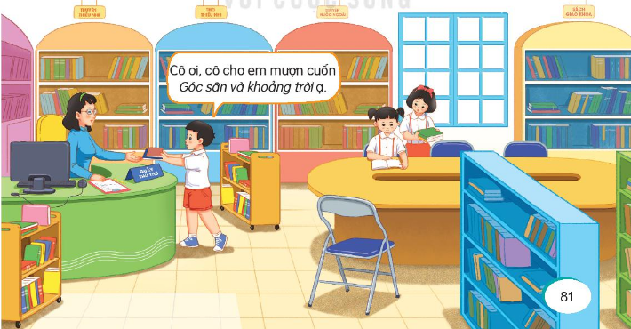
Em sẽ nói gì với cô phụ trách thư viện khi muốn mượn sách ở thư viện?
2
Cô ơi, em muốn mượn cuốn sách “Thủ thỉ kiến thức” lớp 2 ạ!
- Thưa cô, em muốn mượn sách ạ!
Notes:
GV nên cho HS đóng vai
HS đóng vai xong, GV gợi ý thêm các cách nói khác cho HS tham khảo

Slide 25

Em sẽ nói gì với cô phụ trách thư viện khi muốn mượn sách ở thư viện?
2
Khi muốn cô thủ thư giúp mình mượn sách, em cần nói như thế nào?
Cần thưa gửi lễ phép.
Nêu tên cuốn sách muốn mượn.
Tên tác giả.
Được sự đồng ý của thư viên.
Notes:
GV nên cho HS đóng vai
HS đóng vai xong, GV gợi ý thêm các cách nói khác cho HS tham khảo

Slide 26

Củng cố
Notes:
Tác giả bộ ppt Toán + TV2: Phan Thị Linh – Đà Nẵng
Sđt lh: 0916.604.268
+ Zalo: 0916.604.268
+ Facebook cá nhân: https://www.facebook.com/nhilinh.phan/
+ Nhóm chia sẻ tài liệu: https://www.facebook.com/groups/443096903751589
Hãy liên hệ chính chủ sản phẩm để được hỗ trợ và đồng hành trong suốt năm học nhé!

Slide 27


Thư viện nổi lớn nhất thế giới nằm ở nước nào?
A. Mỹ
B. Đức
C. Việt Nam

Slide 28
Ở Phần Lan, thư viện di động được đặt trên những…..
A. chiếc xe buýt cũ
B. chiếc máy bay
C. chiếc ô tô

Slide 29
Dặn dò
Notes:
Tác giả bộ ppt Toán + TV2: Phan Thị Linh – Đà Nẵng
Sđt lh: 0916.604.268
+ Zalo: 0916.604.268
+ Facebook cá nhân: https://www.facebook.com/nhilinh.phan/
+ Nhóm chia sẻ tài liệu: https://www.facebook.com/groups/443096903751589
Hãy liên hệ chính chủ sản phẩm để được hỗ trợ và đồng hành trong suốt năm học nhé!

